Slide 1
整備今日的教師
幫助未來的學生
Academy Conference 2013
Cisco Networking Academy
Syslog、SNMP
Vijay Bhuse, Ph.D.
Instructor
ECPI University

Slide 2
SNMP
SNMP是一種應用層協定，提供管理器 (manager) 和代理 (agent) 之間的通信訊息格式
其中包括：
SNMP 管理器
SNMP 代理
管理資訊庫 (MIB – Management Information Base)

Slide 3
SNMP訊息
Get
Set
Trap - 不可靠
Trap (SNMPv3 使用 ACK) - 可靠

Slide 4
簡易網路管理協定的要素

Slide 5
使用 SNMP 監控網路

Slide 6
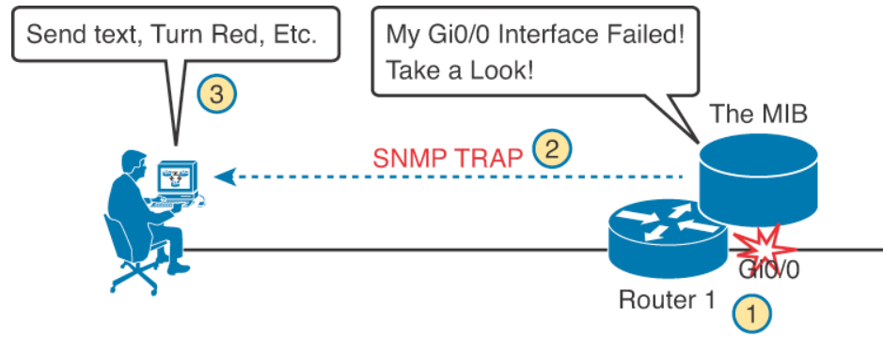
使用 SNMP 監控網路

Slide 7
管理資訊庫 (MIB)
MIB 將每個變數定義為物件 ID (OID)
組織為 OID 的層次結構，通常顯示樹形結構
任何設備的 MIB 都包括樹的某些分支，樹的變數對許多網路設備通用，分支的變數特定於該設備。
思科等網路設備供應商可以定義樹中各自的專用分支

Slide 8
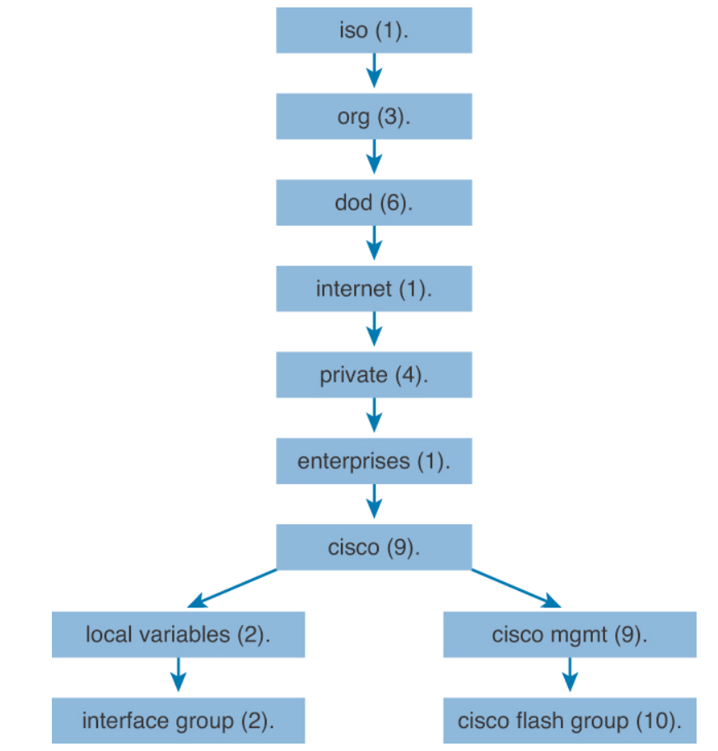
MIB 樹

Slide 9
透過 snmpget 獲取 MIB 值
-v2c SNMP上使用的版本
-c community SNMP密碼，稱為社群字串
10.250.250.14 被監控設備的 IP 位址
1.3.6.1.4.1.9.2.1.58.0 MIB 變數的數字物件識別碼 (OID)

Slide 10
配置 SNMPv2
SNMP 版本 2c 中有兩種社區字串：
唯讀 (RO)：提供對 MIB 變數的存取，但不允許更改這些變數，只能讀取。由於版本 2c 的安全性低，許多組織僅在唯讀模式使用SNMP。
讀/寫(RW)：提供對 MIB 中所有物件的讀寫存取權限。

Slide 11
配置 SNMP 版本 2c 唯讀存取
R1(config)# ip access-list standard ACL_PROTECTSNMP
R1(config-std-nacl)# permit host 10.10.10.101
R1(config-std-nacl)# exit
R1(config)# snmp-server community V011eyB@11!!! RO ACL_PROTECTSNMP
R1(config)# snmp-server location Tampa
R1(config)# snmp-server contact Anthony Sequeira
R1(config)# end
R1#

Slide 12
配置 SNMP版本 2c讀寫存取
R2(config)# ip access-list standard ACL_PROTECTSNMP
R2(config-std-nacl)# permit host 10.20.20.201
R2(config-std-nacl)# exit
R2(config)# snmp-server community T3nn1sB@ll RW ACL_PROTECTSNMP
R2(config)# snmp-server location New York
R2(config)# snmp-server contact John Sequeira
R2(config)# end
R2#

Slide 13
SNMPv3
訊息完整性：有助於確保資料封包在傳輸中未被篡改
驗證：有助於確保資料封包來自已知和可信的來源
加密：有助於確保資料在傳輸中被擷取後無法讀取資訊

Slide 14
SNMPv3 可能的安全模式
級別名稱 | snmp-server 命令中的關鍵字 | 身份驗證方式 | 加密
noAuthNoPriv | noauth | 用戶名稱 | 無
authNoPriv | auth | MD5 或 SHA | 無
authPriv | priv | MD5 或 SHA | DES 或 DES-56

Slide 15
Syslog
Syslog 允許各種思科設備（以及其他非思科設備）透過網路向Syslog 伺服器發送系統訊息
你甚至可以建立專用帶外 (OOB) 網路
Windows 和 UNIX 有許多不同的 Syslog 伺服器套裝軟體

Slide 16
Syslog 訊息的常用目的地
日誌記錄緩衝區 (路由器或交換器內部的 RAM)
控制台線路
終端線路
Syslog 伺服器

Slide 17
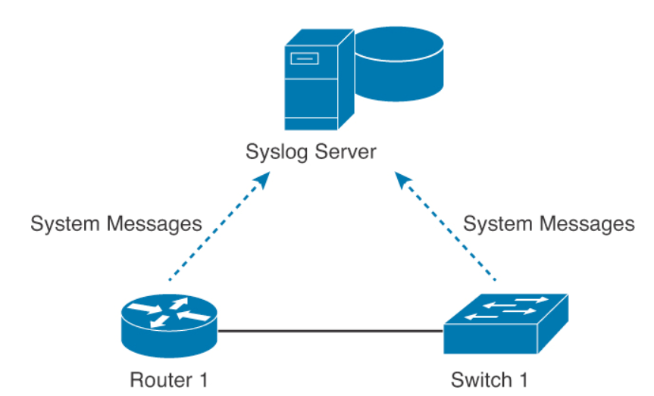
網路中的 Syslog

Slide 18
系統訊息格式
時間戳記：*Dec 18 17:10:15.079
路由器上產生訊息的設施：%LINEPROTO
嚴重性級別：5
訊息的易記碼：UPDOWN
訊息說明：Line protocol on Interface FastEthernet0/0, changed state to down

Slide 19
修改系統訊息

Slide 20
系統訊息嚴重性級別
級別 | 級別名稱 | 說明
0 | Emergency | 系統可能無法使用
1 | Alert | 需要立即處置行動
2 | Critical | 發生關鍵性事件
3 | Error | 設備發生錯誤
4 | Warning | 狀況可能需要注意
5 | Notification | 正常但重要的狀況
6 | Informational | 發生了正常事件
7 | Debugging | 輸出為 debug 命令的結果

Slide 21
配置和檢驗 Syslog
R1(config)# logging 192.168.1.101
R1(config)# logging trap 4
預設情況下，思科路由器和交換器會向控制台發送所有嚴重性級別的日誌訊息。在某些 IOS 版本中，預設情況下設備還會緩衝這些 syslog 訊息
R1(config)# logging console
R1(config)# logging buffered
R1# show logging

Slide 22
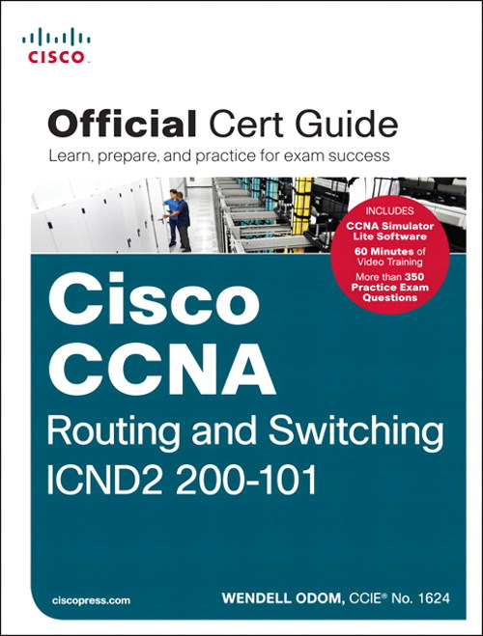
參考資料
Wendell Odom, "Cisco CCNA Routing and Switching ICND2 200-101 Official Cert Guide", Cisco Press, May 14, 2013.

Slide 23
Thank you!

